Slide 1
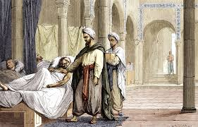
Unidad 6 – El movimiento de traducción en la europa medieval: de Gundishapur a Toledo
Universidad Complutense de Madrid, España

Slide 2
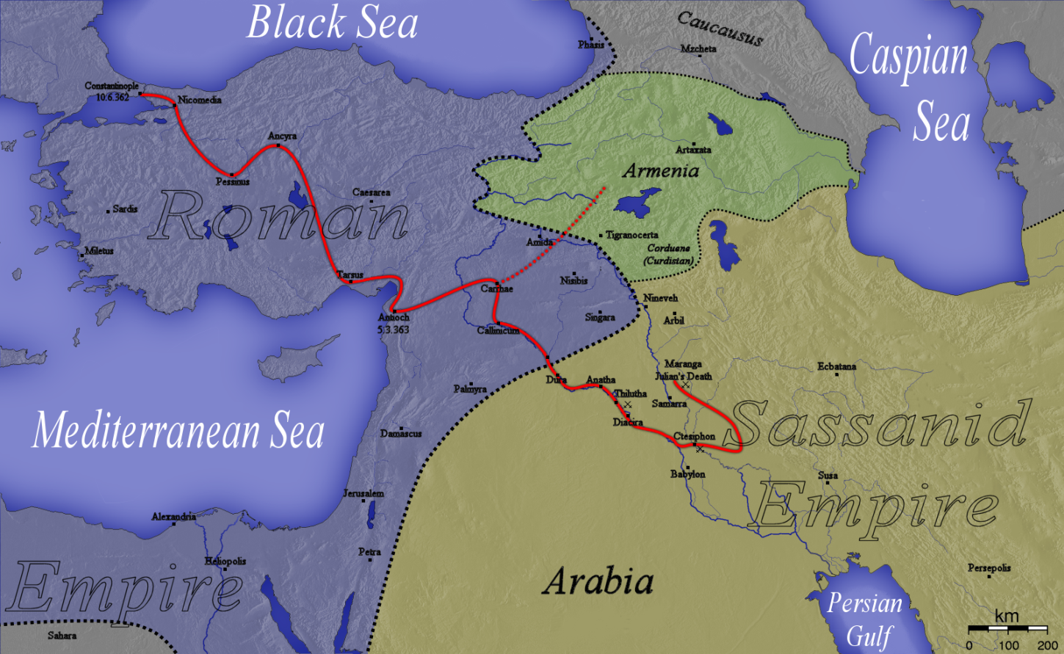
La ciudad de Gundishapur
El primer bimaristán se abrió en la ciudad el 271 d.C. La ciudad era una mezcla de culturas persa, griega e india
Como consecuencia del conflicto político en el imperio bizantino diversos prisioneros romanos y griegos convertidos en residentes fueron expulsados de la ciudad

Slide 3
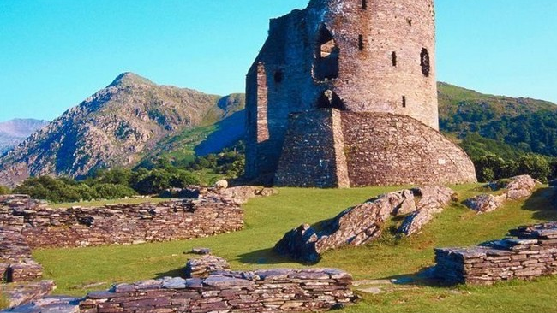
La Escuela de Gundishapur
Como consecuencia de los conflictos político-religiosos de los cristianos, los nestorianos fueron expulsados a Édessa y se establecieron en la ciudad

Slide 4
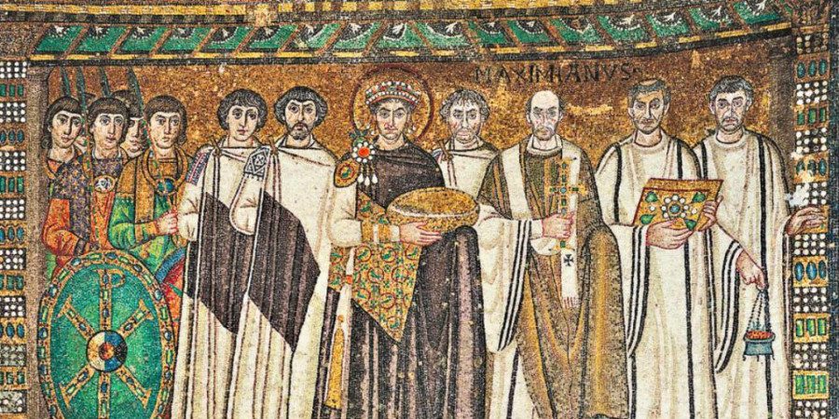
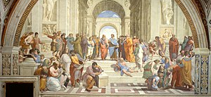
El final de la Academia
En el 529 d.C.el emperdador Justiniano cerró la Academia platónica por lo que diversos filósofos y médicos viajaron de Atenas a Gundishapur

Slide 5
Las grandes síntesis de Gundishapur
Cultura
Griega
Mesopotámica Egipcia India
Religiones
Hebraismo Zoroastrismo Nestorianismo cristiano

Slide 6
El mundo árabe abarcó desde españa a la india. Y en el 638 d.C. la influncia de la de la escuela de Gundishapur se extendió desde Bagadad hasta el resto de territorios.

Slide 7
El papel central de las bibliotecas
La síntesis de Gundishapur consta de dos elementos:
La costrucción de grandes bibliotecas La traducción de libros griegos sánscritos, persas y siríacos
Un adecuación de la cultura árabe a la civilización helenística y sirio-persa
La traducción del griego, siríaco y persa al árabe La costrucción de la Casa de la Sabiduría en Bagdad
El desarrollo de la biblioteca como fuente del texto litúgico y pedagógico
La disponibilidad de un gran número de manuscritos El incremento del número de filósofos y exégetas

Slide 8
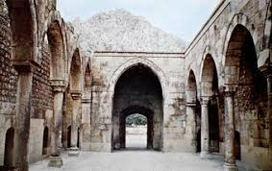
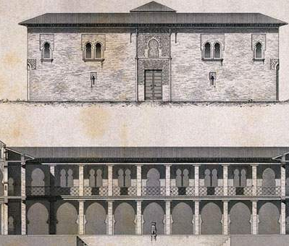
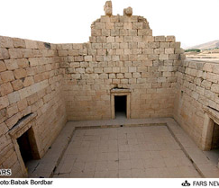
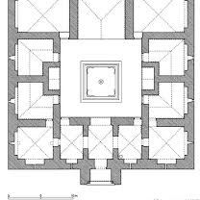
El bimaristán es originalmente un hospital militar móvil. Por motivos estratégicos el rey Shapur en el 271 d.C construyó el primer bimaristán estable en Gundishapur

Slide 9
La Escuela de Gundishapur
Hospital
Unidades clínicas específicas: cirugía, fiebres, heridas, manías, muerte fría, diarrea, molestias femeninas y enfermedades oculares Laboratorio de farmacología Enfermeros y auxiliares Mezquita capilla
Escuela de medicina
Laboratorio de farmacología Biblioteca y casa de traducción Observatorio

Slide 10
La enseñanza de la medicina
Visita de los estudiantes a las unidades clínicas con médicos Rotaciones en diversas unidades clínicas Escritura de los estudiantes de las historias clínicas supervisada por el profesor de medicina Tratamientos basados en la continua experiencia Pequeñas lecciones grupales durante los turnos en los pabellones, en los que se discuten los casos clínicos Programa de formación de tres años Primer año: se estudia aritmética, geometría y lógica Sgundo y tercer año: disección anatómica básica, trabajo clínico y estudio de libros médicos Al final del período formativo se confiere una licencia

Slide 11
Escuela multicultural
La lengua común para la enseñanza era el persa Pahlavi, pero no se excluye el empleo de otras Arameo Griego Siríaco Sánscrito
Los profesores eran cristiano nestorianos provinientes en gran parte de Édessa

Slide 12
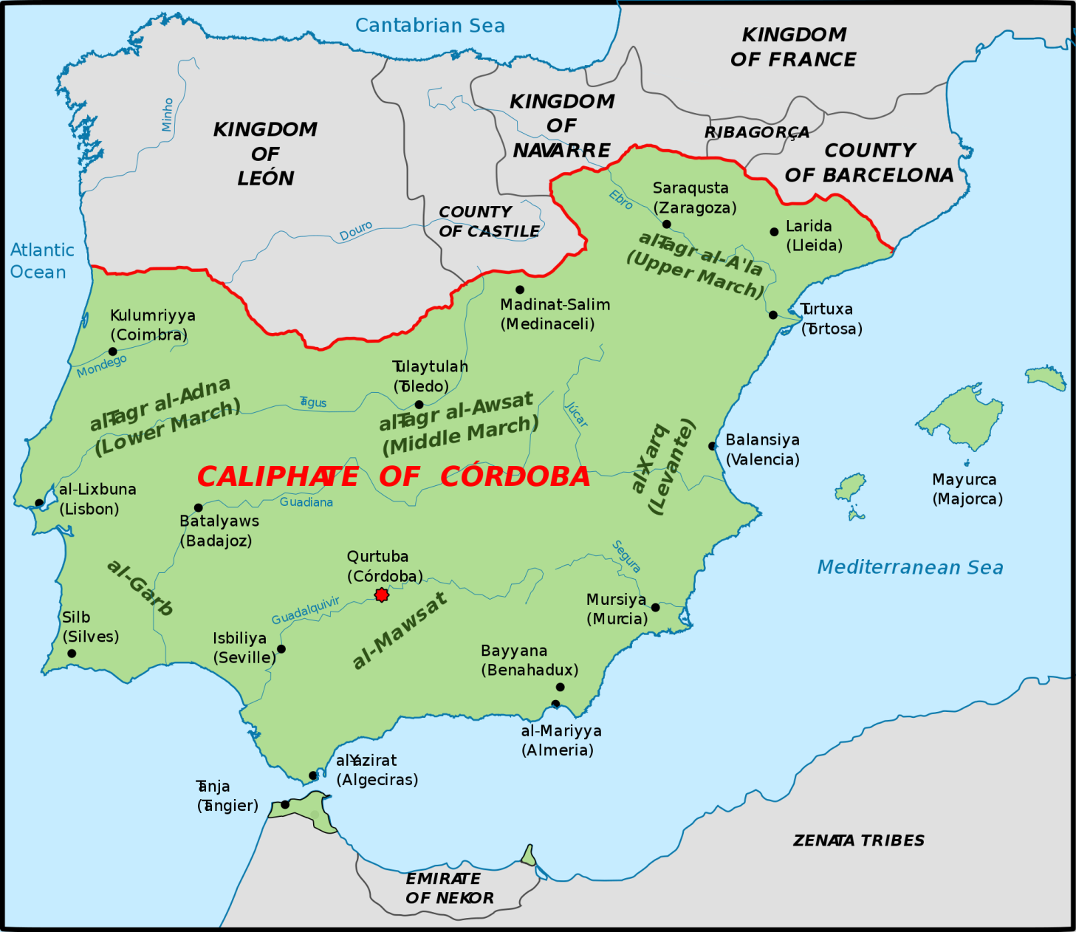
El alto medievo
Después de la muerte de Carlo Magno la ciencia y la medicina quedó relegada a los monasterios España y Sicilia experimentaron un renacimiento cultural
En el sur de España, el emirato y califato de córdoba El Reino normando al sur de Italia
El progreso de la ciencia y la medicina es posible a través de la cultura griega arabizada

Slide 13
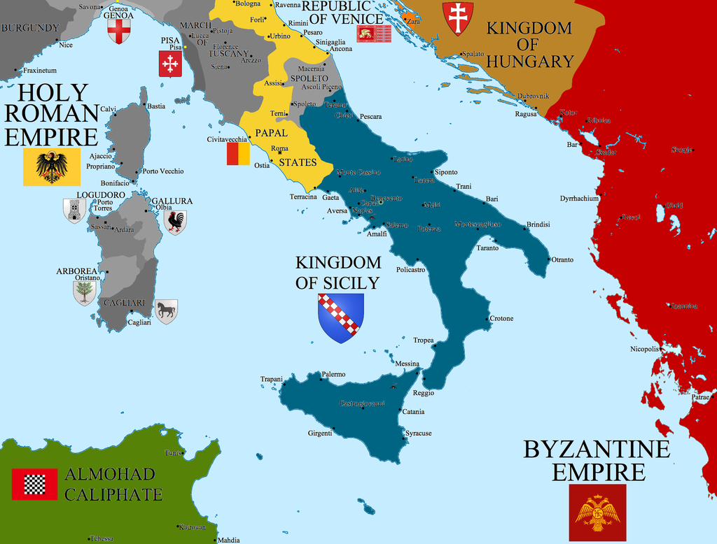
La arabización de la cultura europea
La escuela de Salerno
Bajo el duque normando Rugero II la ciurdad se convierte en uno de los centros culturales más importantes de la europa cristiana
El puerto de Salerno se convierte en un cruce para los ejercitos de las Cruzadas y un hospital para todos los militares que regresan
Colecciones de diversos manuscritos médicos provinientes del mundo árabe

Slide 14
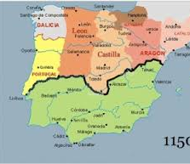
La ciudad de Toledo
El rey cristiano Alfonso VI conquistó la ciudad en el 1085 d.C
Ciudad multicultural
árabes
mozárabes
hebreos
El movimiento de traducción es particularmente intenso a partir del siglo XII d.C y se organizó en torno a la catedral

Slide 15
La Escuela de traductores de Toledo
Primeras traducciones de numerosos manuscritos El clérigo benedictino Raimundo de Toledo (1125-1152 DC) organiza la traducción en torno a la catedral
Filósofos y filólogos venidos de Palermo e Chartres La coordinación de Raimundo comenzó el 1130 d.C. e involucraba un grupo de hebreo de lengua castellana, y formó la primera sociedad de traductores
Entre los más importantes:
Domingo Gundisalvo, (arcediano de Segovia) Salomón (Hebreo) Pedro Hispano y Juan de Sevilla (judeoconverso)

Slide 16
Primera generación de traductores de Toledo
Mozárabes y médicos hebreos provinientes del sur de España donde los almorávides practicaban una fe islámica más ortodóxa y rigurosa Miguel Escoto (1170-1294 d.C)
Averroes
Gerardo de Cremona (1114-1187 d.C)
Aprendió el árabe de Juan Hispalensis 70 trabajos
Canon de Avicena Galeno Aristóteles Tolomeo Rhazes Abulcasis

Slide 17
Segunda generación de traductores de Toledo
Nuevo director de la escuela el obispo Rodrigo Jiménez de Rada (1170-1247 d.C) Herman el Alemán
Capítulos persas de la Retórica de Aristóteles
Alfred el inglés
Trabajos menores de Aristóteles
Marcos de Toledo
Galeno
Trabajos astrológicos y astronómicos
Daniel de Morley
Introduce en Oxford el nuevo Aristóteles

Slide 18
Recuperación y síntesis de la medicina árabe en Europa
Recepción
Costantino el Africano
Adelardo de Bath
Domingo Gundisalvo
Incubación en Salerno y Chartres
Gerardo de Cremona,
Miguel Escoto,
Guillermo de Conches
Pedro Hispano
Asimilación Francia: Touluse, París y Chartres Inglaterra Adelardo de Bath, Daniel de Morley y otros traductores de Toledo Italia: Gerardo de Sabbionetta, Juan de Palermo, Miguel Escoto y Pedro Hispano

